Slide 2
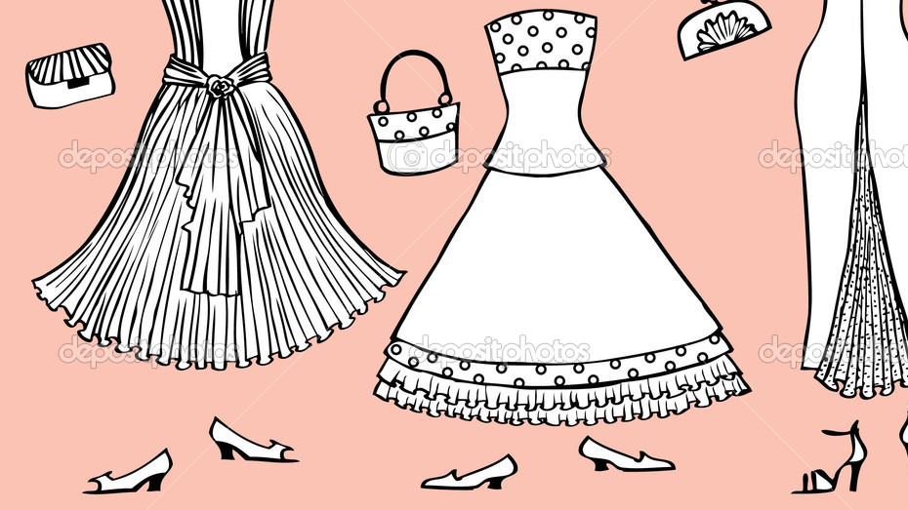
Inforamção de moda para deficiência auditivos
Tema:

Slide 3
Um app para dar dicas de moda e de como se vestir
A ideia:

Slide 4
delimitação:

Slide 5
problema:

